Slide 1



Slide 2
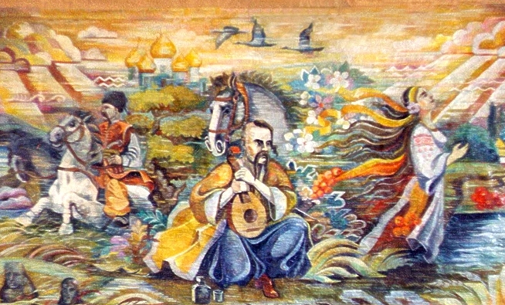
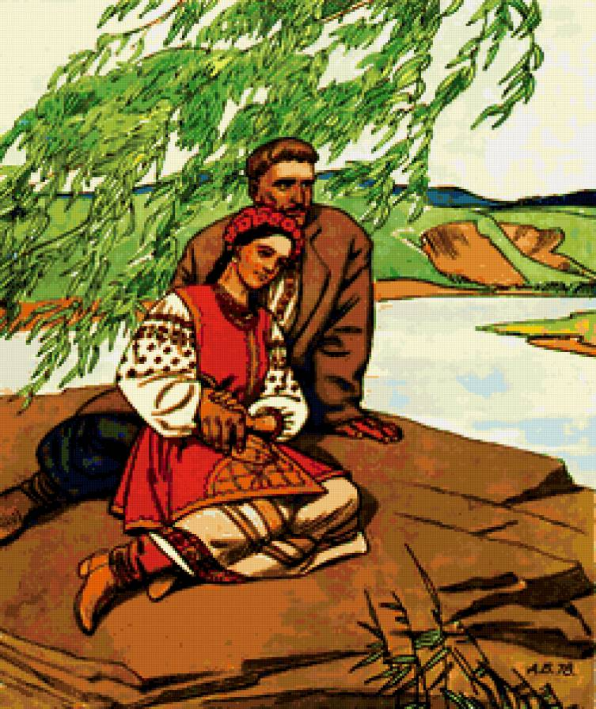
Українська усна народна творчість —надзвичайно багата і цікава. Тут і мотиви суму, і радості, і щастя, і горя. Жанрова різноманітність фольклору також вражає.
УКРАЇНСЬКІ
НАРОДНІ БАЛАДИ
Народна балада — це віршований твір з гострим драматичним сюжетом любовного, казково фантастичного, легендарно-історичного чи героїко-патріотичного змісту, часто з елементами метаморфоз. Баладні пісні належать до цінних здобутків духовної культури нашого народу.

Slide 3


«ОЙ ЛЕТІЛА СТРІЛА»
Балада “Ой летіла стріла” — одна з перлин нашої народної пісенності. Раджу детально її проаналізувати, оскільки твір входить до програми ЗНО.
Балада «Ой летіла стріла» змальовує історію загибелі сина вдови від стріли.

Slide 4
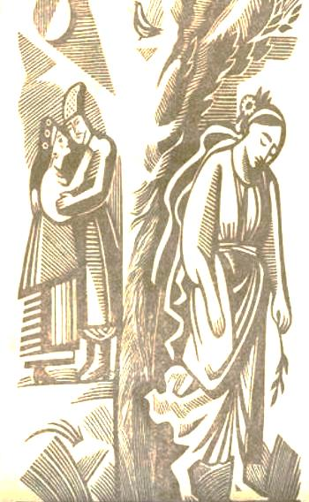

Тема балади: оспівування суму за вбитим стрілою вдовиним сином.
Ідея: уславлення вічної материнської любові, яка не згасне навіть через століття; засудження непостійності коханої загиблого, яка сумує за ним, лише коли бачить; вираження жалю за загиблим.
Основна думка:
Ой матінка плаче,
Поки жити буде,
А сестриця плаче,
Поки не забуде;
А миленька плаче,
Поки його бачить…

Slide 5

Композиція
оплакування матері, сестри, миленької, смерть героя
Кульмінація
Розв’язка
Розвиток дії
Зав’язка
Експозиція
смерть рідної людини — одвічна пам’ять про неї
приліт трьох рябеньких зозуль
діалог про причину смерті вдовиного сина
Горе рідних — безмірне. Вони, як зозулі, прилетіли та й плачуть над убитим. Де мати плаче — там «Дунай розлився», де сестра — там «слізок криниця», а де миленька — «земля сухенька». Сестра й мила скоро забудуть про втрату, а мати страждатиме довіку

Slide 6
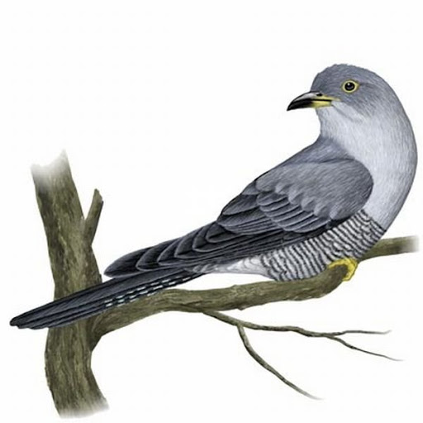
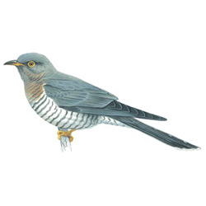
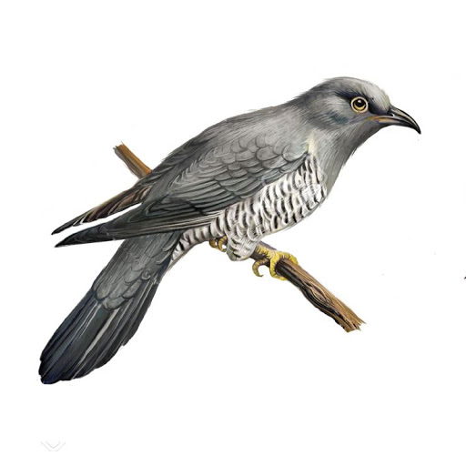

ОБРАЗИ
Мати-удовиця, сестра та кохана перетворюються на "зозуль рябеньких", що прилетіти до дорогої людини.
Кохана
Сестра
Мати-удовиця
Образ зозулі є символічним, оскільки тільки зозуля „уміє вічно тужити”, як і матір.
В українському фольклорі зозуля є образом суму, туги, нещастя.

Slide 7
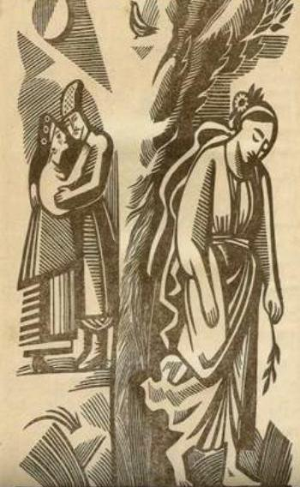
Зіставлення почуттів людей різних родинних зв'язків — розкритий через трагічну ситуацію - оплакування вбитого:
«Де матінка плаче, там Дунай розлився; // Де плаче сестриця, там слізок криниця;// Де плаче миленька, там земля сухенька».
Початок твору нагадує народні голосіння з його риторикою, вигуками, уявним діалогом: «Ой де ж вона впала? — На вдовинім полі. //Кого ж вона вбила? — Вдовиного сина.//Немає нікого плакати по ньому».
Фінал балади несподіваний: удова «в суботу сваталась, в неділю вінчалась, // А у понеділок нагайка шуміла, // Нагайка шуміла коло її тіла»

Slide 8

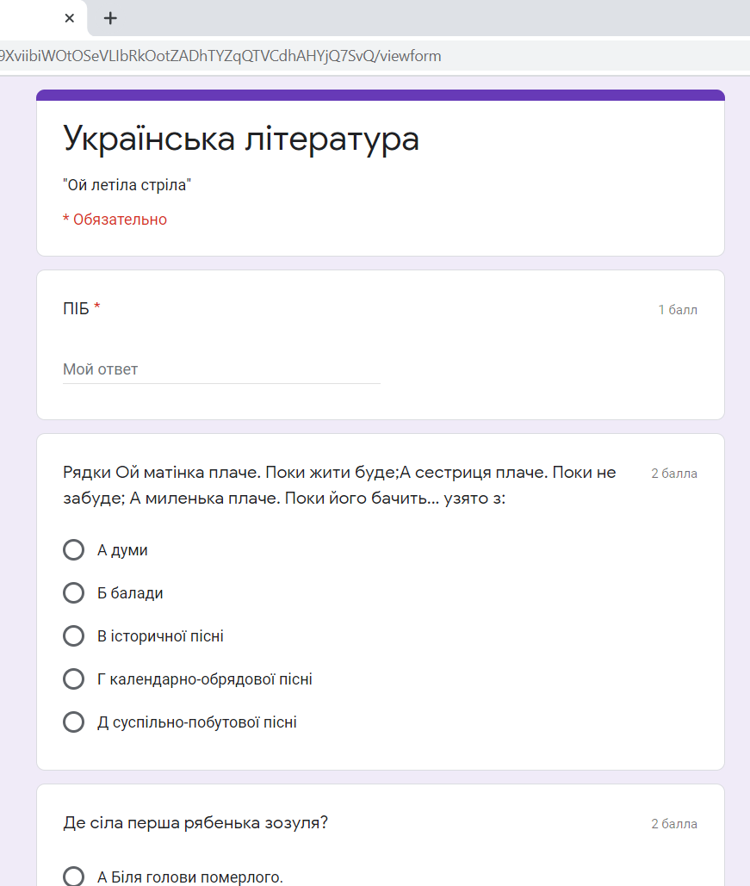

Бажаю успіхів!
Дякую за увагу!

